Slide 1
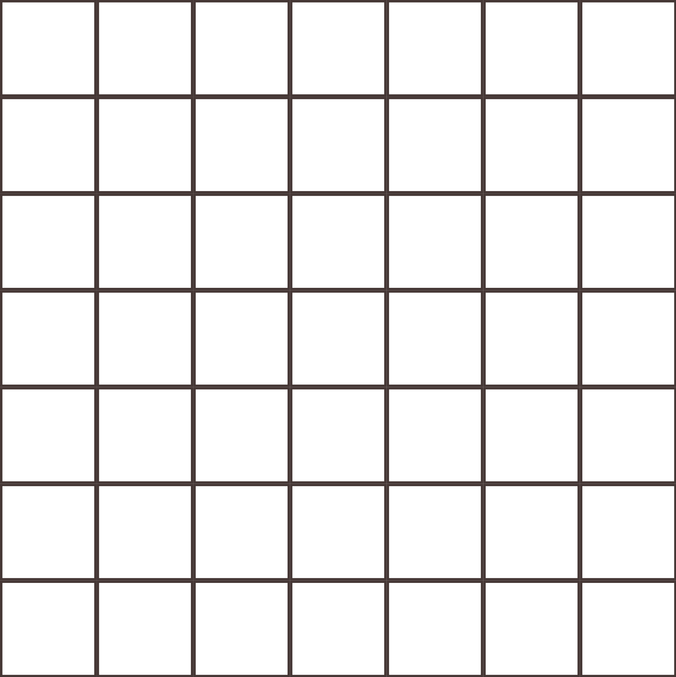

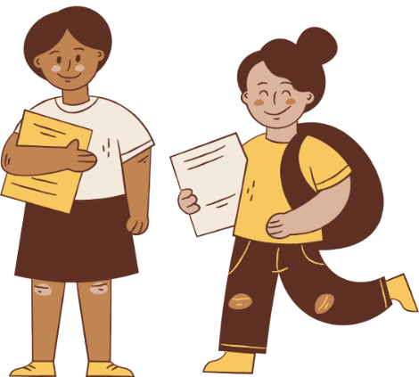
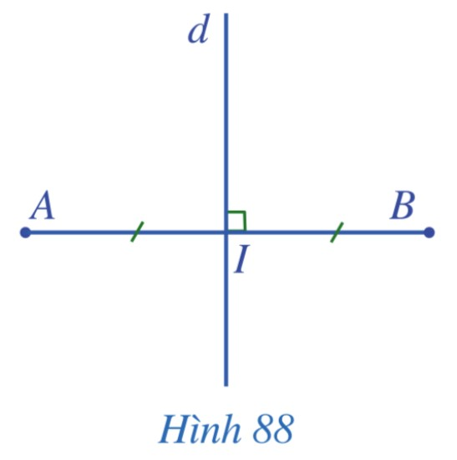
*Định nghĩa: Đường trung trực của một đoạn thẳng là đường thẳng vuông góc với đoạn thẳng tại trung điểm của đoạn thẳng ấy.

Slide 2
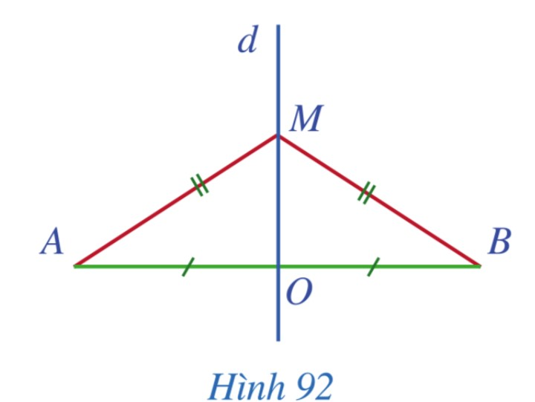
* Tính chất:
- Nếu M thuộc đường trung trực d thì MA=MB
- Nếu MA = MB thì M thuộc đường trung trực d

Slide 3
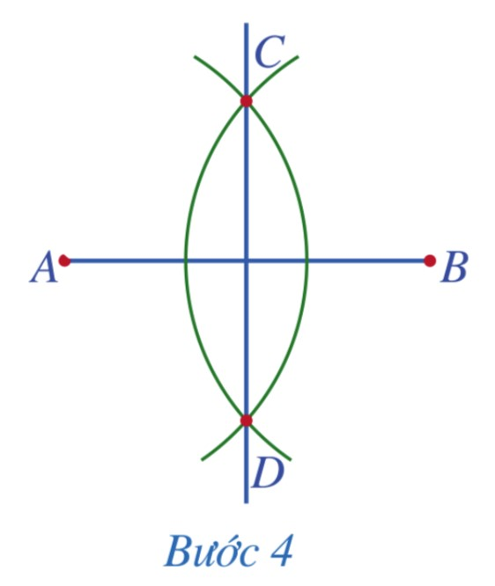
* Cách vẽ
Cách 1: Vẽ bằng thước thẳng và Êke
Cách 2: Vẽ bằng com pa

Slide 4
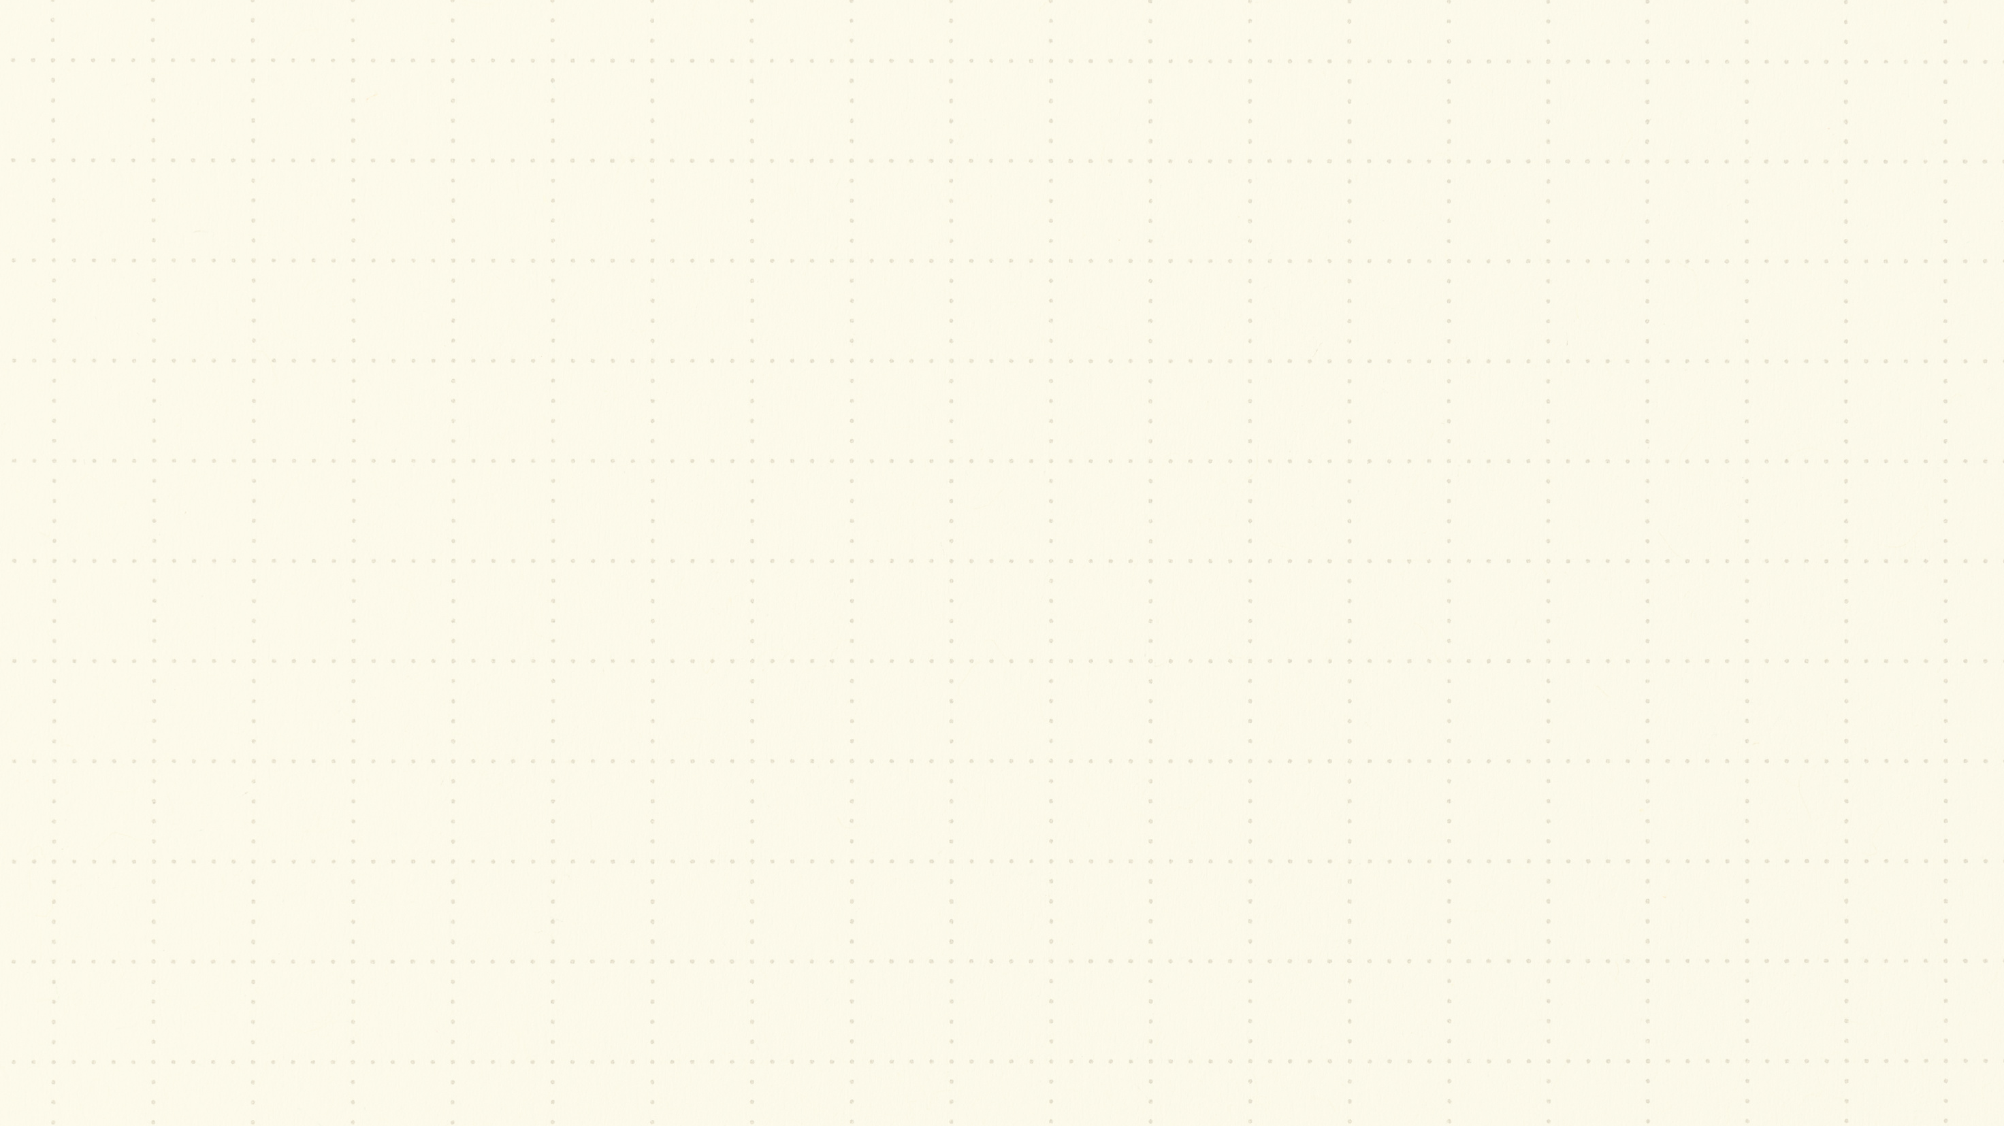
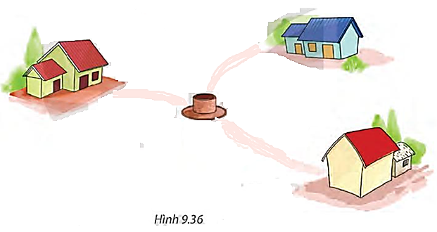

KHỞI ĐỘNG
Có thể coi ba ngôi nhà của ba anh em trong một khu vườn là ba đỉnh của một tam giác (không tù). Họ muốn khoan một giếng chung trong vườn cách đều ba ngôi nhà (H9.36).
Em có thể giúp họ chọn địa điểm để khoan giếng không?

Slide 5
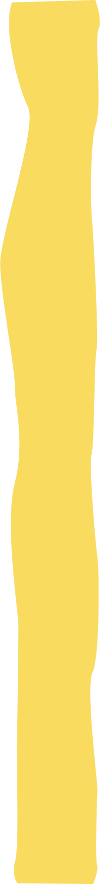
CHƯƠNG IX. QUAN HỆ GIỮA CÁC YẾU TỐ TRONG MỘT TAM GIÁC
Tiết 40-42. BÀI 35: SỰ ĐỒNG QUY CỦA BA ĐƯỜNG TRUNG TRỰC, BA ĐƯỜNG CAO TRONG MỘT TAM GIÁC

Slide 6
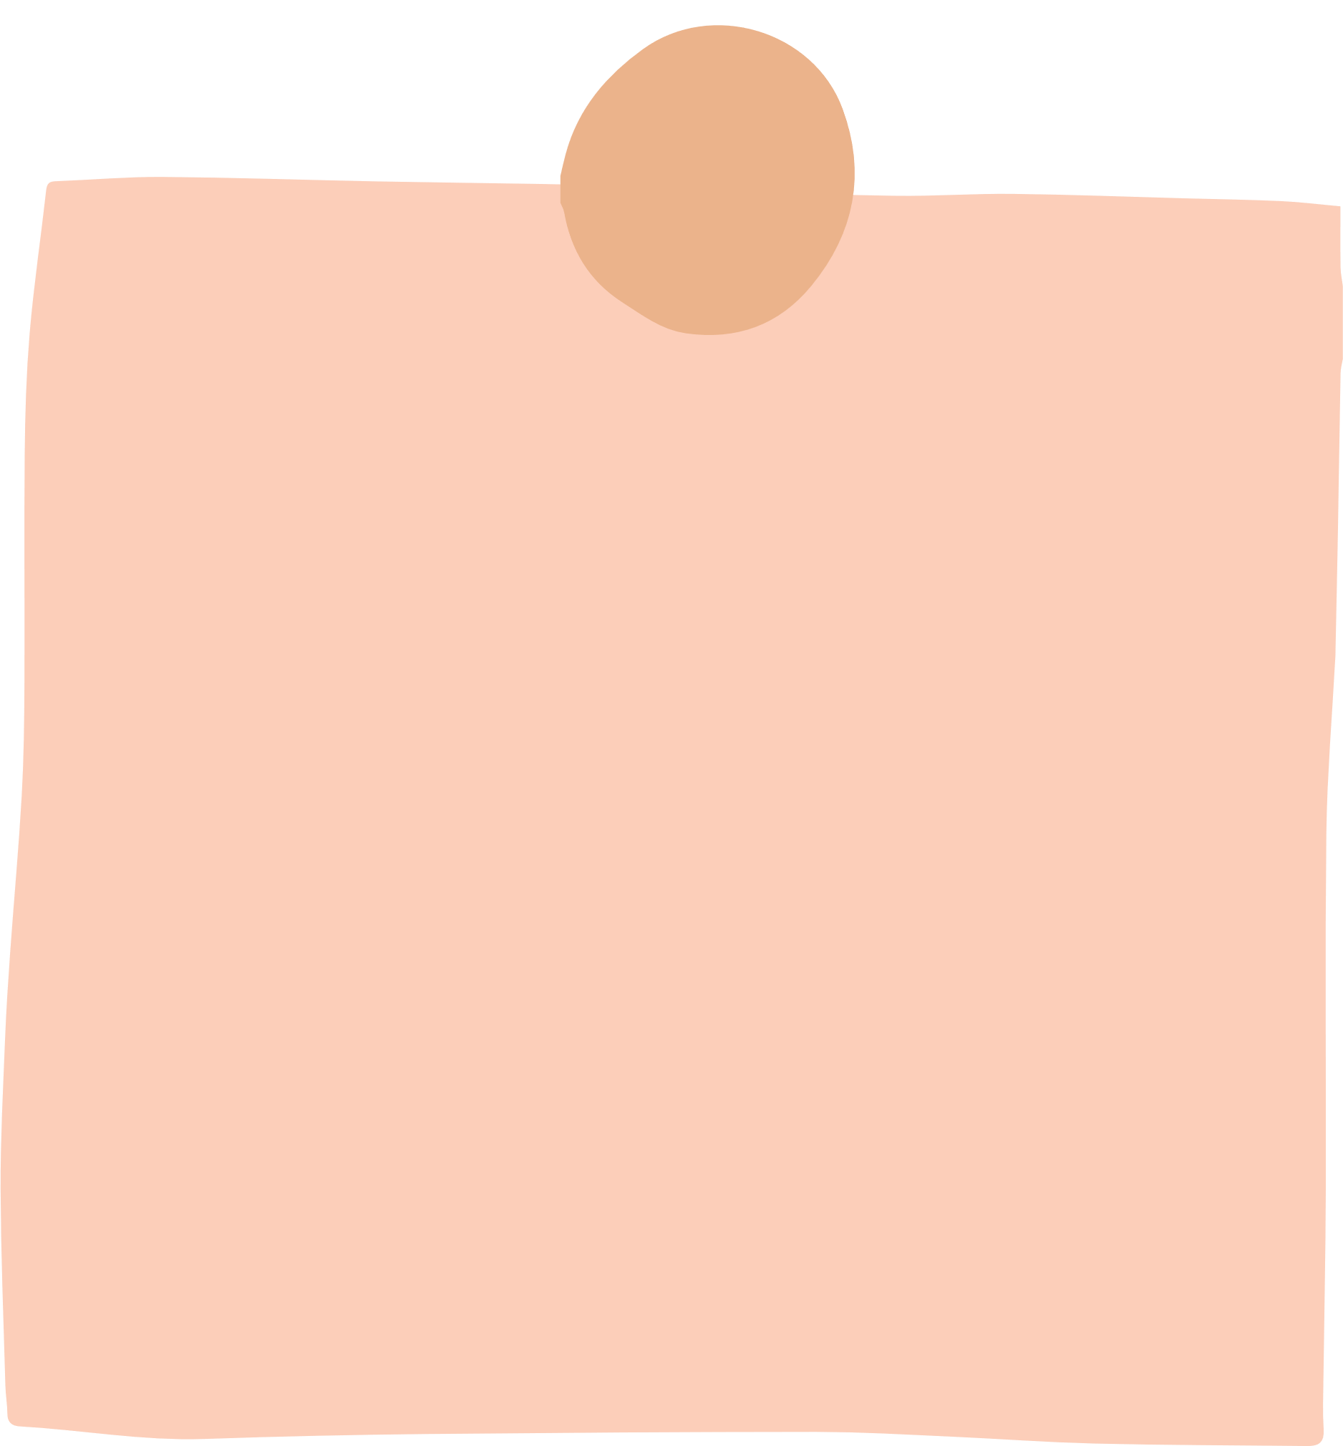
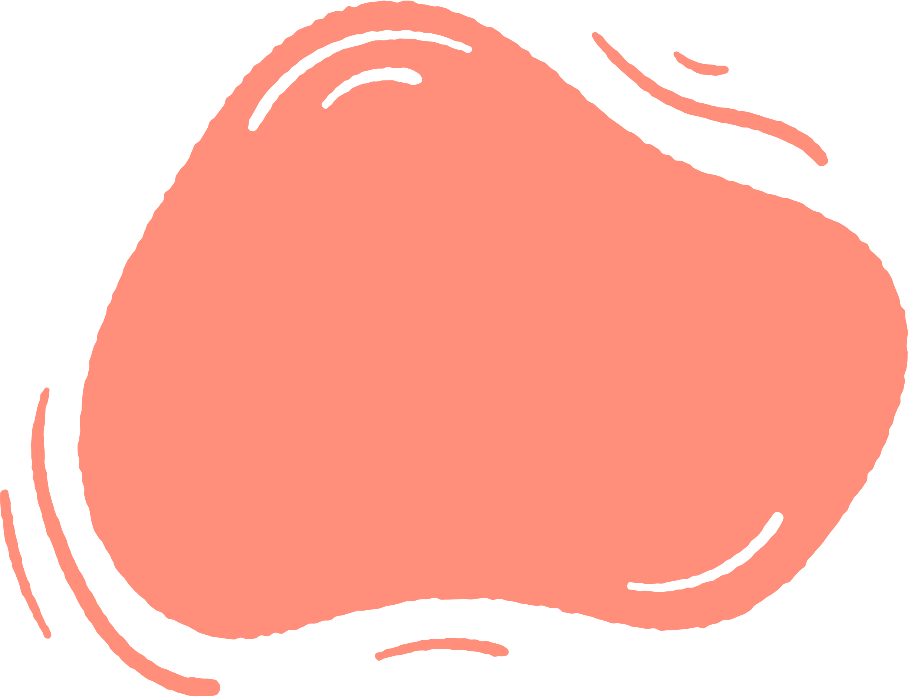
NỘI DUNG BÀI HỌC
1. Sự đồng quy của ba đường trung trực trong một tam giác
2. Sự đồng quy của ba đường cao trong một tam giác

Slide 7
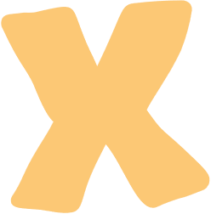
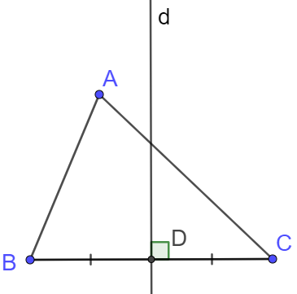

1. Sự đồng quy của ba đường trung trực trong một tam giác
Đường trung trực của tam giác
Trong một tam giác, đường trung trực của mỗi cạnh gọi là đường trung trực của tam giác. Trên hình 9.37, d là đường trung trực ứng với cạnh BC của tam giác ABC.

Slide 8
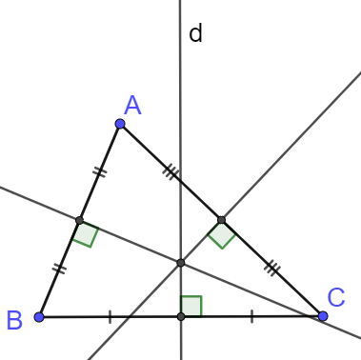

?
Mỗi tam giác có mấy đường trung trực?
Trả lời:
Mỗi tam giác có 3 đường trung trực.
Thảo luận nhóm đôi

Slide 9

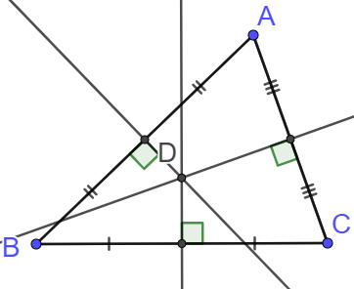
Sự đồng quy của ba đường trung trực
HĐ 1:
Vẽ tam giác ABC ( không tù) và ba đường trung trực của các đoạn BC, CA, AB. Quan sát hình và cho biết ba đường trung trực đó có cùng đi qua một điểm hay không?
Trả lời:
Ba đường trung trực DP, DQ, DR cùng cắt nhau tại điểm D.

Slide 10
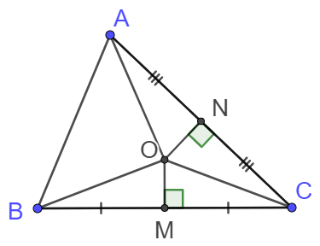
HĐ 2:
Dùng tính chất đường trung trực của một đoạn thẳng, hãy lập luận để suy ra tính chất nói ở HĐ1 bằng cách trả lời các câu hỏi sau:
Cho O là giao điểm các đường trung trực của hai cạnh BC và CA (H.9.38)
a) Tại sao OB = OC, OC = OA
b) Điểm O có nằm trên đường trung trực của AB không?

Slide 11
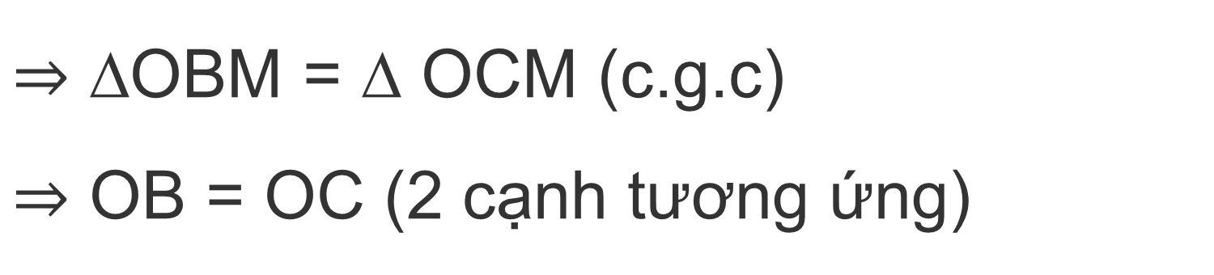

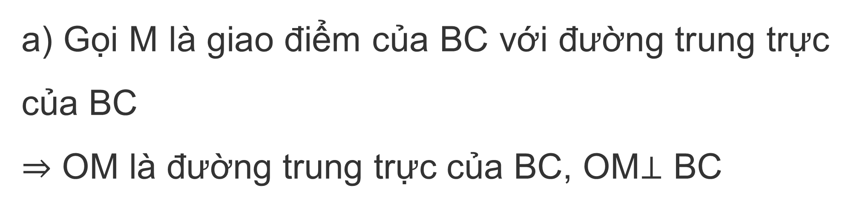
Giải
a) Gọi M là giao điểm của BC với đường trung trực của BC
$⇒$ OM là đường trung trực của BC, OM⊥ BC
Xét ∆OBM và ∆ OCM ta có:
MB = MC (M là trung điểm của CB)
$\hat{OMB}=\hat{OMC}$ = 90º ( Vì OM⊥ BC )
OM chung
$⇒$ ∆OBM = ∆ OCM (c.g.c)
$⇒$ OB = OC (2 cạnh tương ứng)

Slide 12
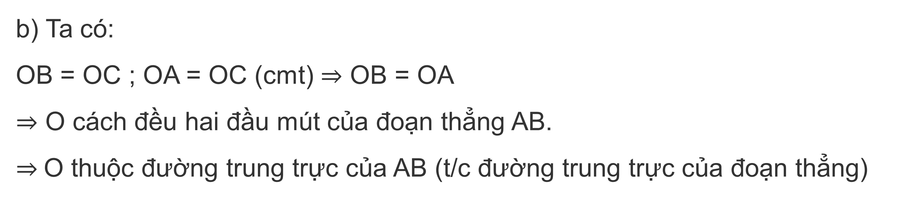
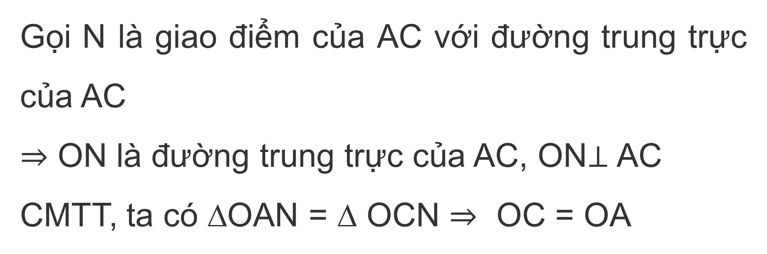
Giải
Gọi N là giao điểm của AC với đường trung trực của AC
$⇒$ ON là đường trung trực của AC, ON⊥ AC
CMTT, ta có ∆OAN = ∆ OCN $⇒$ OC = OA
b) Ta có:
OB = OC ; OA = OC (cmt) $⇒$ OB = OA
$⇒$ O cách đều hai đầu mút của đoạn thẳng AB.
$⇒$O thuộc đường trung trực của AB (t/c đường trung trực của đoạn thẳng)

Slide 13
KẾT LUẬN
Định lí 1:
Ba đường trung trực của một tam giác đồng quy tại một điểm. Điểm này cách đề ba đỉnh của tam giác.

Slide 14
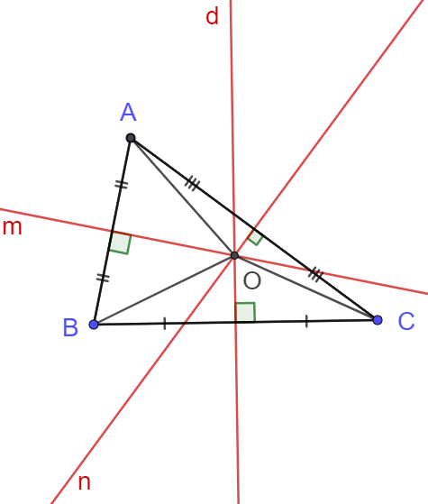
Ví dụ (SGK – tr78)
Các đường trung trực d, m, n đồng quy tại O và OA = OB = OC.

Slide 15
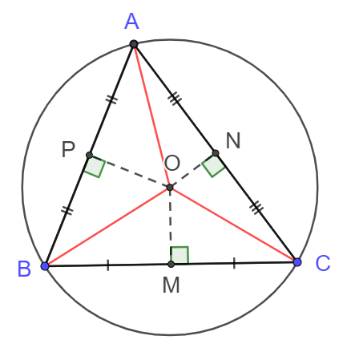

NHẬN XÉT
Vì giao điểm O của ba đường trung trực trong tam giác ABC cách đều ba đỉnh của tam giác đó (OA = OB = OC) nên có một đường tròn tâm O đi qua ba đỉnh A, B, C. (H.9.40)

Slide 16
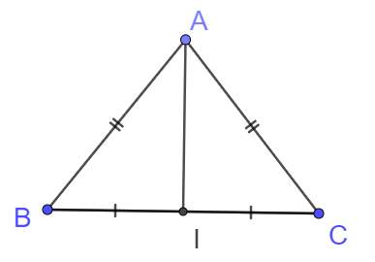
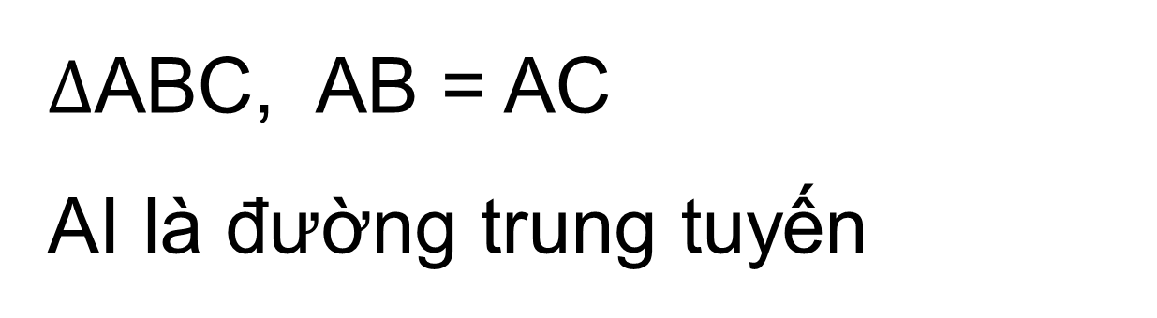
Ví dụ 1 (SGK – tr78)
Cho tam giác ABC cân tại A. Vẽ đường trung tuyến AI của tam giác ABC.
a) Chứng minh Al là đường trung trực của cạnh BC.
b) Điểm cách đều ba đỉnh của tam giác ABC có nằm trên Al không?
Giải
a)
$∆$ABC, AB = AC
AI là đường trung tuyến
GT
KL
AI là đường trung trực của cạnh BC.

Slide 17

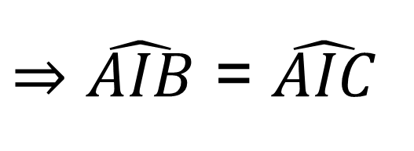
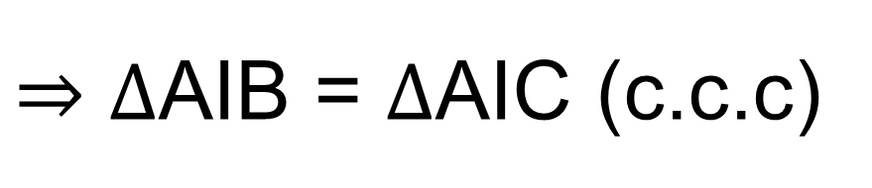
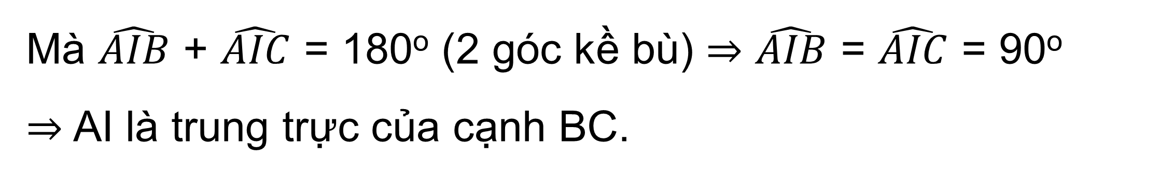

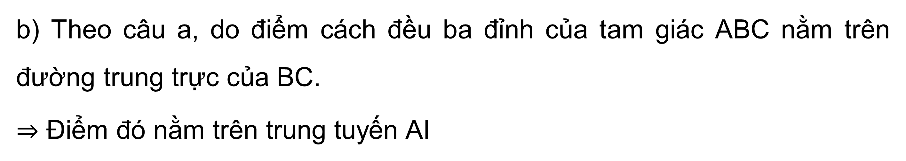
Giải
Xét $∆$AIB và $∆$AIC có:
AB = AC (gt)
IB = IC (do AI là trung tuyến)
cạnh AI chung
$⇒$ $∆$AIB = $∆$AIC (c.c.c)
$⇒$ $\hat{AIB}$ = $\hat{AIC}$
Mà $\hat{AIB}$ + $\hat{AIC}$ = 180º (2 góc kề bù) $⇒$ $\hat{AIB}$ = $\hat{AIC}$ = 90º
$⇒$ AI là trung trực của cạnh BC.
b) Theo câu a, do điểm cách đều ba đỉnh của tam giác ABC nằm trên đường trung trực của BC.
$⇒$ Điểm đó nằm trên trung tuyến AI

Slide 18
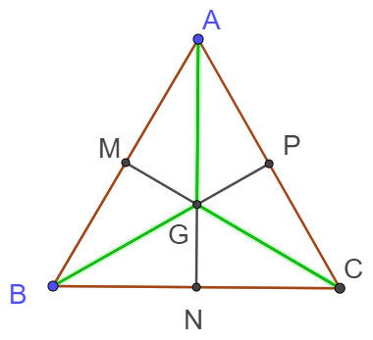
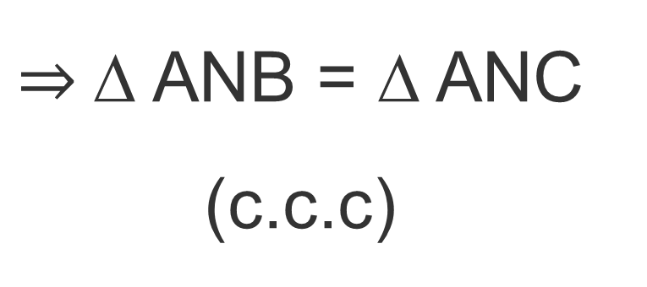

Chứng minh rằng trong tam giác đều ABC, trọng tâm G cách đều 3 đỉnh của tam giác đó.
LUYỆN TẬP 1
Giải
G là trọng tâm của tam giác ABC
$⇒$ G là giao của 3 đường trung tuyến AN, CM, BP.
Xét ∆ ANB và ∆ ANC, có:
AN chung
NB = NC (t/c đường trung tuyến)
AB= AC (vì ∆ ABC đều)
$⇒$∆ ANB = ∆ ANC (c.c.c)

Slide 19

Giải
$⇒$ $\hat{BAN}$ = $\hat{CAN}$ (2 góc tương ứng)
$⇒$ AN hay AG là đường phân giác của $\hat{BAC}$
Tương tự BP hay BG là đường phân giác của $\hat{ABC}$
$⇒$ G cách đều 3 cạnh AB, AC, BC mag G là trọng tâm
$⇒$ G là giao điểm của 3 đường trung trực
$⇒$ G cách đều 3 đỉnh A,B,C

Slide 20


VẬN DỤNG 1
Em hãy trả lời câu hỏi trong tình huống mở đầu
Có thể coi ba ngôi nhà của ba anh em trong một khu vườn là ba đỉnh của một tam giác (không tù). Họ muốn khoan một giếng chung trong vườn cách đều ba ngôi nhà (H9.36).
Em có thể giúp họ chọn địa điểm để khoan giếng không?

Slide 21
Kết quả:
Ba ngôi nhà không thẳng hàng nên tạo thành 1 tam giác, ta gọi là tam giác ABC.
Điểm khoan giếng cách đều 3 ngôi nhà khi và chỉ khi điểm khoan giếng là giao điểm của 3 đường trung trực của tam giác ABC
Vậy, ta cần vẽ 2 đường trung trực của tam giác ABC, chúng cắt
nhau tại đâu thì đó là điểm cần khoan giếng.

Slide 22
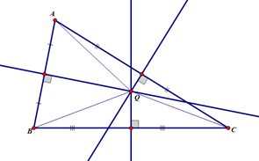
Thử thách nhỏ.
Sử dụng tính chất đường trung trực của đoạn thẳng, hãy giải thích nếu điểm Q cách đều ba đỉnh của tam giác ABC thì Q phải là giao điểm ba đường trung trực của tam giác ABC.
Kết quả:
Vì Q cách đều 3 đỉnh của tam giác ABC nên GA= GB = GC
Vì QA = QB nên Q nằm trên đường trung trực của đoạn thẳng AB (tính chất đường trung trực của đoạn thẳng).

Slide 23
Kết quả:
Vì QA = QC nên Q nằm trên đường trung trực của đoạn thẳng AC (tính chất đường trung trực của đoạn thẳng).
Vì QB = QC nên Q nằm trên đường trung trực của đoạn thẳng BC (tính chất đường trung trực của đoạn thẳng).
Vậy Q là giao điểm của 3 đường trung trực của tam giác ABC.

Slide 24
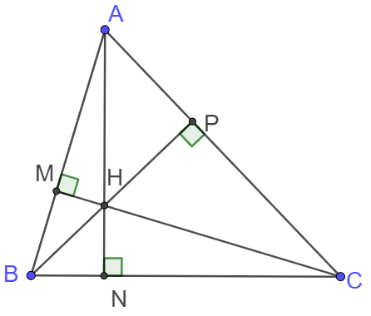
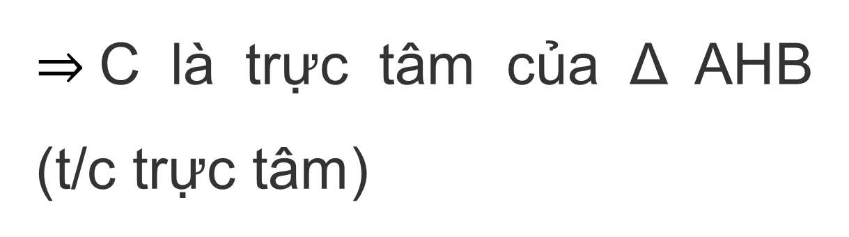

LUYỆN TẬP
Gọi H là trực tâm của tam giác ABC không vuông. Tìm trực tâm của các tam giác HBC, HCA, HAB
Bài 9.26 (Tr81)
Giải
Xét ΔABC có: H là trực tâm của Δ (gt)
$⇒$ AH ⊥ BC tại N, BH ⊥ AC tại P, CH ⊥ AB tại M
Trong ΔAHB, ta có:
AC ⊥ BH tại P
BC ⊥ AH tại N
Mà AC $∩$ BC tại C
$⇒$C là trực tâm của Δ AHB (t/c trực tâm)

Slide 25

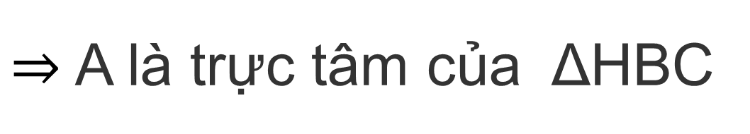
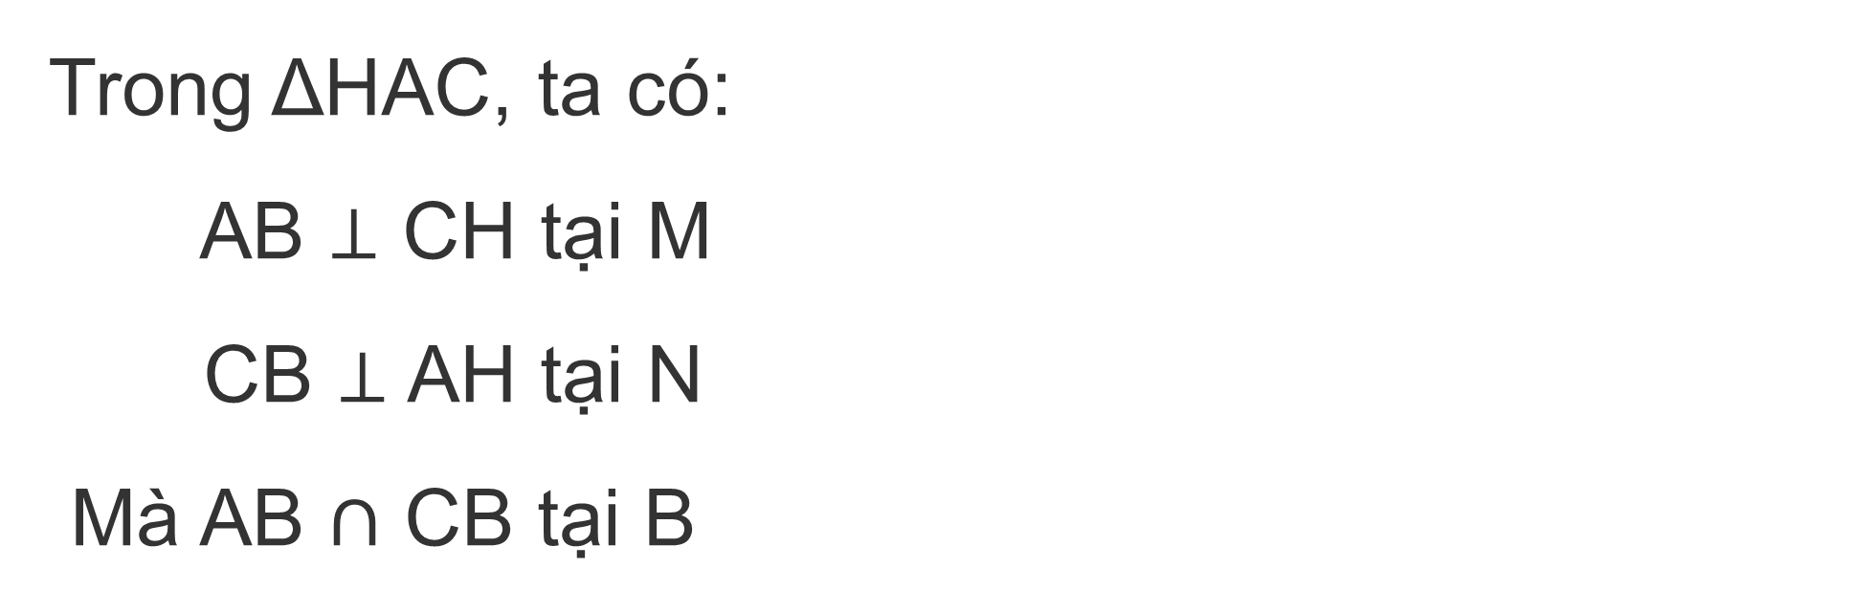
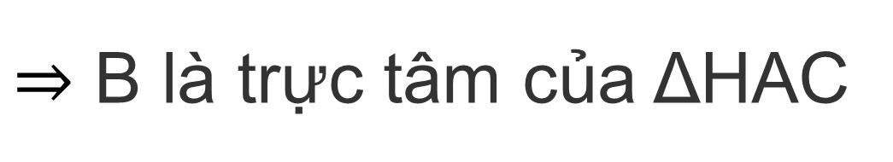
Giải
Trong ΔHAC, ta có:
AB ⊥ CH tại M
CB ⊥ AH tại N
Mà AB $∩$ CB tại B
$⇒$ B là trực tâm của ΔHAC
Trong ΔHBC, ta có:
BA ⊥ HC tại M
CA ⊥ BH tại P
Mà BA $∩$ CA tại A
$⇒$ A là trực tâm của ΔHBC

Slide 26
HƯỚNG DẪN VỀ NHÀ
* Ghi nhớ
kiến thức trong bài.
* Hoàn thành các bài tập trong SBT.
* Chuẩn bị trước
“Luyện tập chung”

